Slide 1
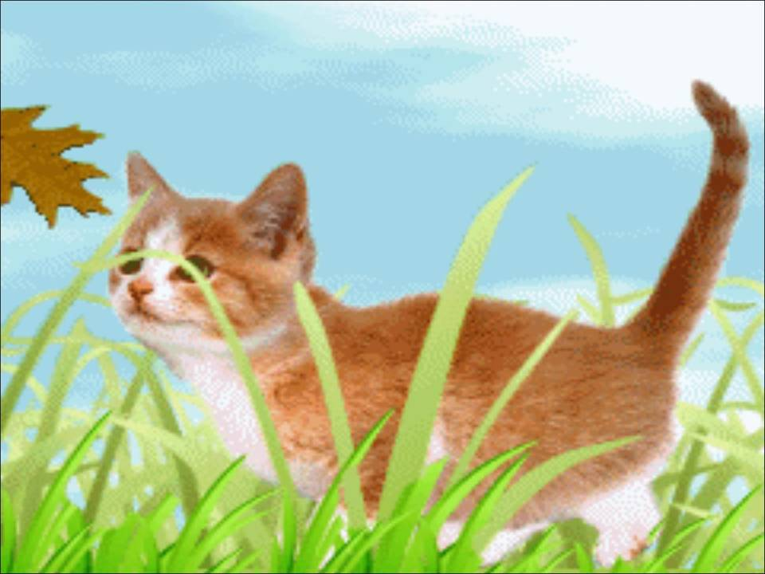

Физминутка Мурляндия
.

Slide 2


Slide 3
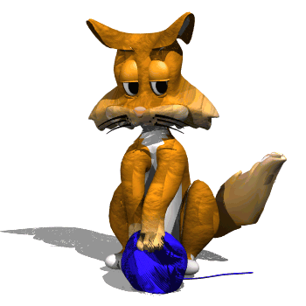

Slide 4


Slide 5
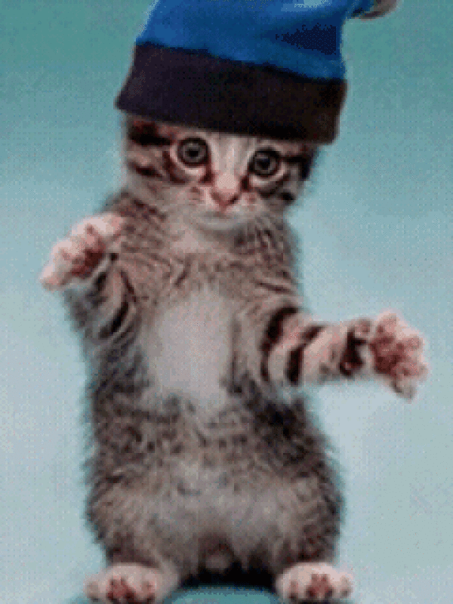

Slide 6


Slide 7
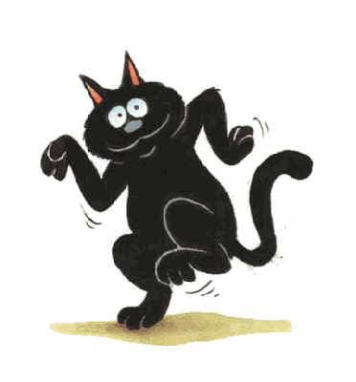

Slide 8


Slide 9


Slide 10


Slide 11


Slide 12
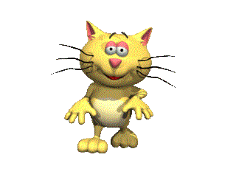

Slide 13


Slide 14


Slide 15


Slide 16


Slide 17
Источники:
http://file.mobilmusic.ru/c1/8f/64/541244.gif
http://img-fotki.yandex.ru/get/5507/jagusya.13/0_65e5e_7caa9315_XL
http://briticat.ru/smail/cats/cat13-9.gif
http://content.onliner.by/forum/9dd/d9f/329580/800x800/93fc7d33537038abf5c40eef0ab508fc.gif
http://animashka.net/images/99cat_dangins.gif
http://otkrytka.3dn.ru/_ph/178/2/147664652.gif
http://i001.radikal.ru/0911/dc/2ca6735a8be7.gif
http://briticat.ru/smail/cats/cats5.html
http://briticat.ru/smail/cats/cats9.html
http://briticat.ru/smail/cats/cats11.html
http://stat16.privet.ru/lr/090c47bc640db49e1d82bdda3bc8cdba
http://files.web2edu.ru/5d39f339-d121-4551-9403-d2f64af6b47c/12281dbd-e08d-4226-b721-9a9581e4d85c.gif
http://animo2.ucoz.ru/_ph/40/1/675285575.jpg
http://koshkimira.mylivepage.ru/wiki/128/193
http://www.nivagold.ru/raznoe/raz/cat2/0009-145.gif
http://www.ntimofeeva.ru/index.php?option=com_content&view=article&id=6:2009-03-21-19-29-12&catid=1:2009-03-19-18-43-33&Itemid=5 - песня

